Slide 1






Заняття з елементами тренінгу
для тренерів вчителів початкових класів
з питань впровадження Державного стандарту початкової загальної освіти
Інтегроване навчання:
тематичний та діяльнісний підходи. Критичне мислення

Slide 2

Інтеграція (від лат. Integratio – відновлення, спогад, Integer – цілий) – об'єднання в ціле будь-яких частин, елементів.
Notes:
Під інтеграцією в педагогічному процесі розуміють одну зі сторін процесу розвитку, пов'язану з об'єднанням в ціле раніше розрізнених частин. Мета інтеграційного утворення: формування у дітей цілісної картини світу. Результатом інтеграції повинні стати системність знань; вміння переносити ідеї і методи з однієї науки в іншу, посилення світоглядної спрямованості пізнавальних інтересів, формування і досягнення всебічне розвиненої особистості.

Slide 3
-
«Це процес взаємопроникнення, ущільнення, уніфікації знання, який проявляється через єдність з протилежним йому процесом розчленування, розмежування, диференціації».
Антонов Н.С
ІНТЕГРАЦІЯ
ДИФЕРЕНЦІАЦІЯ

Slide 4
Кубування
Опишіть поняття «інтеграція» відповідно до граней куба

Slide 5
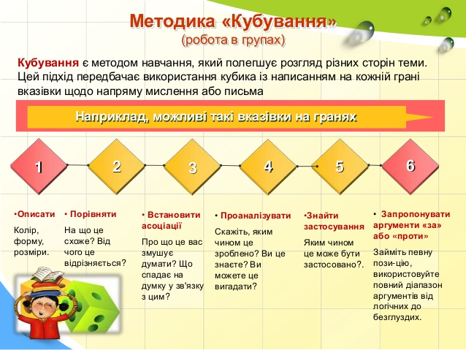

Slide 6
Яким чином пояснити дітям складні слова типу «застосовувати»?
Формулюючи запитання для учнів початкової школи можна використовувати інші слова, наприклад:
Як це виглядає? Замість «Опиши це».
На що це схоже, а від чого відрізняється? Замість «Порівняй це».
Про що це змушує тебе думати? Замість «Які в тебе виникають асоціації?»
З чого це зроблено? Замість «Проаналізуй це».
Як би ти це використав? Замість «Знайди цьому застосування».
Добре це чи погане? Чому? Замість «Наведи аргументи за та проти».

Slide 7
Мозаїка (Джиогсоу)
Створити робочі групи розрахувавшись за материками планети Земля:
Євразія
Африка
Північна Америка
Південна Америка
Антарктида
Австралія
Куб,квадрат, прямокутник, коло, трикутник, овал.

Slide 8
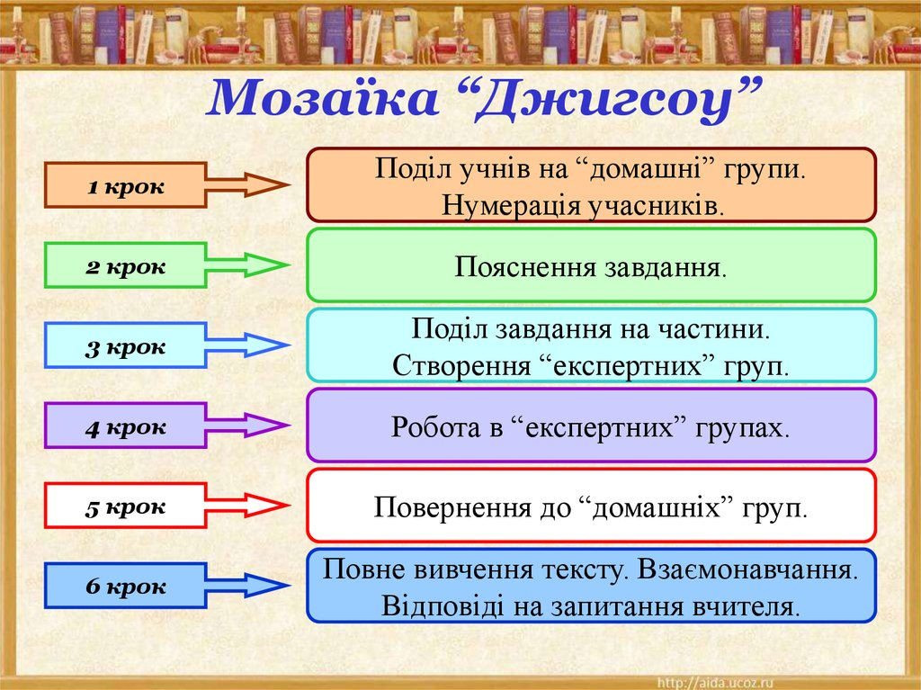

Slide 9
Що таке інтегроване навчання?
•Інтегроване навчання -це навчання, яке засновано на комплексному підході.
Навчання розглядається через призму цілісної картини світу , а не ділиться на окремі дисципліни.
•Предметні межі руйнуються, коли вчителі заохочують учнів робити зв'язки між дисциплінами і спиратися на знання і навички з кількох предметних областей. Учням потрібні відкриті можливості для інтеграції знань і навичок з різних дисциплін і критичного оцінювання того, як всі ці частини взаємодіють.

Slide 10
Реформування сучасної освіти лежить на шляху подолання ізольованого викладання навчальних предметів і створення принципово нових навчальних програм, де освітній процес доцільно орієнтувати на розвивально-продуктивний інтегративний підхід.
У сучасній школі узвичаїлася міжпредметна інтеграція, здійснювана різними шляхами
створення інтегрованих курсів – навчальних предметів, які адаптують для вивчення та інтегрують знання декількох наук або видів мистецтв (природничих - «Природознавство», суспільствознавчих - «Я у Світі», біологічних - «Основи здоров’я», музичне й образотворче мистецтво - «Мистецтво», та ін.)
розроблення нових форм уроків (урок з міжпредметними зв’язками, інтегрований урок, бінарний урок)
впровадження навчальних проектів
організація тематичних днів та тижнів

Slide 11
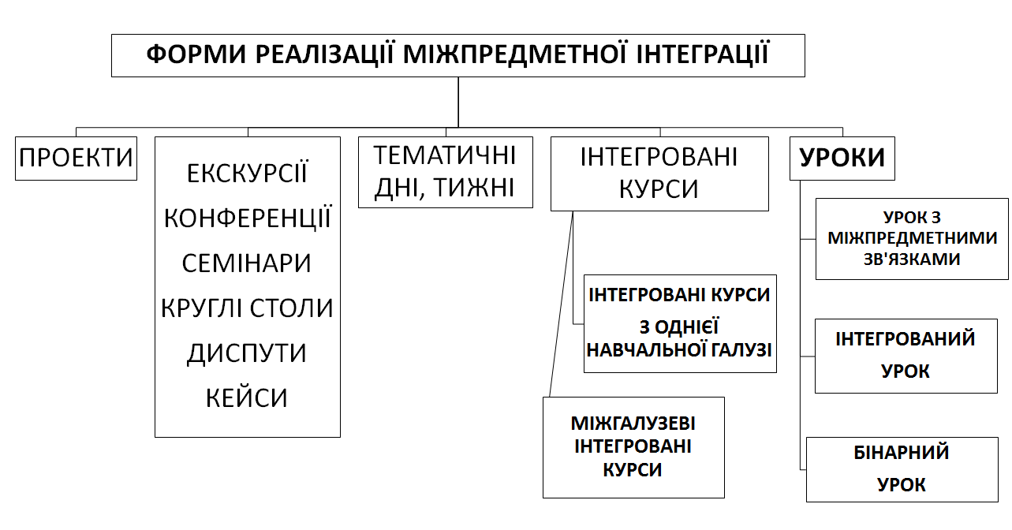

Slide 12
Способи створення програми інтегрованого навчання
ІНТЕГРАЦІЯ НА РІВНІ СПОСОБІВ ДІЙ (НАВИЧОК)
(діяльнісний підхід)
ІНТЕГРАЦІЯ ЗМІСТУ
(тематичний підхід)

Slide 13
Інтеграція навичок. Діяльнісний підхід
Формування навичок ХХІ століття:
Ці навички навчання є ключовими, які дозволяють учням опанувати навчальну програму. Вони також корисні в повсякденному житті і підсилюють підходи навчання двадцять першого століття.
критичне мислення і вирішення проблем:
прогнозування; висування гіпотез; порівняння і зіставлення; узагальнення; оцінка суперечливих ідей; вибір альтернативи; прийняття обґрунтованих рішень;
соціальні / комунікативні навички: уважне слухання; повага до точки зору інших; розуміння думок інших; коректне донесення власної думки; співпраця з іншими в ході спільної роботи або ігор;
організаційні навички: логічне вибудовування ідей; планування, як краще висловити розуміння (наприклад, у письмовій, усній, візуальній або драматичній формі); керування часом; створення гри в навчальних ситуаціях;
навички застосування: використання раніше засвоєної інформації або навичок у новій ситуації (наприклад, дослідницькі навички, розуміння прочитаного, навички вимірювання)

Slide 14
Етапи реалізації міжпредметної інтеграції змісту навчання (від простого до складного):
введення міжпредметних зв’язків на уроках суміжних дисциплін на основі репродуктивної діяльності і елементів проблемності
постановка міжпредметних навчальних проблем і самостійний пошук їх вирішення на окремих уроках
систематичне проблемне навчання на основі ускладнених міжпредметних проблем всередині окремих курсів
включення спочатку двосторонніх, а потім і багатосторонніх зв’язків між різними предметами на основі координації діяльності вчителя
розробка широкої системи в роботі вчителів, які здійснюють міжпредметні зв’язки як в змісті і методах, так і в формах організації навчання, включаючи позакласну роботу і розширюючи межі програми

Slide 15
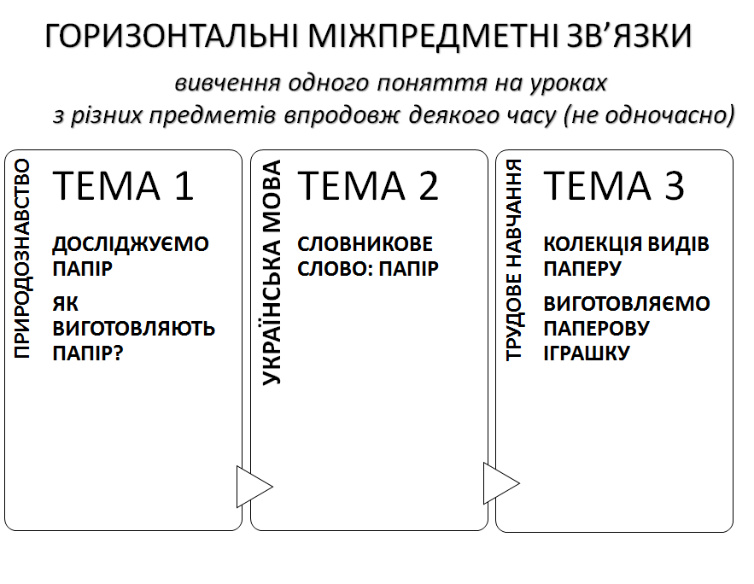
Міжпредметні зв’язки бувають горизонтальні і вертикальні.
Горизонтальний міжпредметний зв’язок здійснюється тоді, коли інтегровані предмети вивчаються відірвано в часі (наприклад, впродовж тижня, місяця).

Slide 16
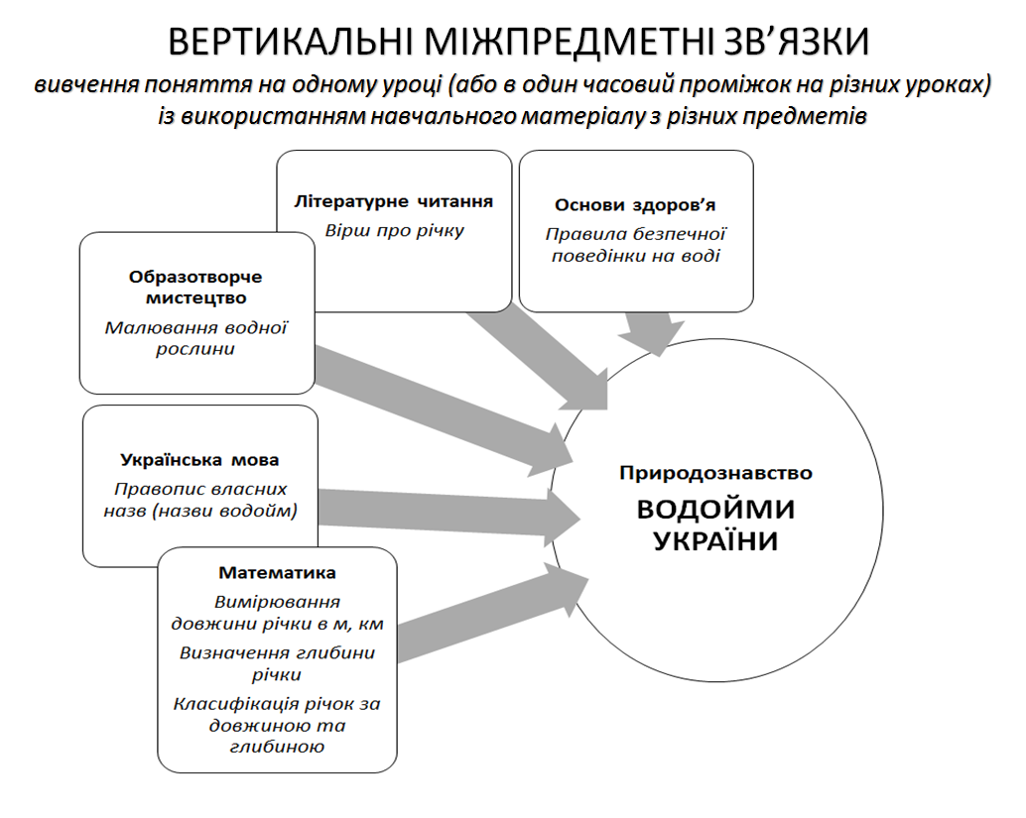

Slide 17
Переваги інтегрованого навчання
Переваги для учнів:
більш чітке розуміння мети кожного предмету в різних контекстах
більш глибоке розуміння будь-якої теми, завдяки її дослідженню через кілька точок зору
краще усвідомлення комплексного підходу, через який предмети, навички, ідеї та різні точки зору пов’язані з реальним світом
вдосконалення навичок системного мислення
Вміння бачити взаємозв'язки всіх аспектів життя зрештою стає звичкою, яка буде допомагати учням протягом усього їхнього життя.

Slide 18
Визначте поняття
«критичне мислення»:
за допомогою синонімів або асоціацій, які розкривають його зміст;
через протилежні характеристики критичного мислення;
через сильні і слабкі сторони критичного мислення;
за цитатами видатних діячів, прислів’ями та приказками, які розкривають його зміст

Slide 19
«Критичне мислення – це складний ментальний процес, що починається із залучення інформації та закінчується прийняттям рішення».
Джінні Стіл, Курта Мередіта,
Чарльза Темпла
«Під критичним мисленням розуміють здатність людини (природну чи сформовану) до самостійної оцінки явищ навколишньої дійсності, інформації, наукових знань, думок і тверджень інших людей, уміння бачити їх позитивні й негативні сторони, а також прагнення до кращого, більше оптимального розв'язку, проблем, завдань, до перегляду існуючих догм, стереотипів, традицій».
Ковальчук О.В.
На думку фундатора Інституту критичного мислення США Метью Ліпмана, критичне мислення є «вміле відповідальне мислення, що дозволяє людині формулювати надійні вірогідні судження, оскільки воно:
а) ґрунтується на певних критеріях;
б) є таким, що само коригується;
в) випливає з конкретного контексту».

Slide 20
Вміння медіаграмотної людини:
оцінювати надійність джерел інформації;
виділяти необхідну інформацію та її обробляти;
аналізувати та оцінювати власні чи чужі висловлювання, припущення, виводи, аргументи, гіпотези, переконання;
ставити запитання з метою одержання точнішої інформації або її перевірки;
розглядати проблеми з різних точок зору та порівнювати різні позиції і підходи при їх вирішенні;
висловлювати власну позицію, влучно обирати мовленнєві засоби для побудови висловлювань;
приймати обґрунтоване рішення.

Slide 21
КОПІ ЛЮВАК
ЩО ЦЕ?

Slide 22
Процес критичного розмірковування
Породження або зіткнення з проблемою (усвідомлення задачі).
Намагання подолати проблему знайомими методами ( блокада).
Переструктурування знань і способів дій (осяяння).
Обґрунтування винайденого рішення, презентація (розв'язок).

Slide 23
Ознаки людини,
яка мислить критично
Людина, яка мислить критично, вмітиме:
Відкритість до інших думок
Компетентність
Інтелектуальна активність
Допитливість
Незалежність мислення
Вміння дискутувати
Проникливість
Самокритичність
Визначити проблему
Перевірити використану інформацію
Проаналізувати твердження, що лежить у основі інформації
Враховувати альтернативні точки зору
Визначити наявність підтексту в інформації
Синтезувати здобуті знання

Slide 24
Технологія «Читання та письмо для розвитку критичного мислення»
Технологія «Читання та письмо для розвитку критичного мислення» (Reading and Writing for Critical Thinking – ЧПКМ) була створена для задоволення потреби школи в організації активного навчання та для забезпечення розвитку критичного мислення учнів на уроках читання та письма (предмети «Українська мова» та «Літературне читання»).
У педагогічну практику українських вчителів почала впроваджуватися в 90-х роках ХХ століття. Автори технології Курт Мередіт, Чарльз Темпл, Джінні Стіл.

Slide 25
Процес учіння –це процес пов’язування нової інформації з відомою. В учнів виникають нові уявлення на основі вже набутих знань та уявлень.
Діти від природи допитливі, прагнуть пізнавати світ, здатні розмірковувати над «серйозними» питаннями та висувати оригінальні ідеї.
Завдання вчителя – не передавати учням власне розуміння певної інформації, а надати допомогу у розширенні та реструктури за ці ї вже набутих знань під впливом одержаної нової інформації.
Роль вчителя - позиція вдумливого помічника, який скеровує самостійну пізнавальну діяльність дітей та стимулює пізнавальну активність.
Критичне мислення формується насамперед у дискусіях, при активній взаємодії з текстами,у процесі створення письмових робіт.
Розвиток критичного мислення учнів сприяє формуванню демократичної громадянської свідомості.
Завдання вчителя – стимулювати школярів брати активну участь у пошуках відповідей на власні запитання.

Slide 27
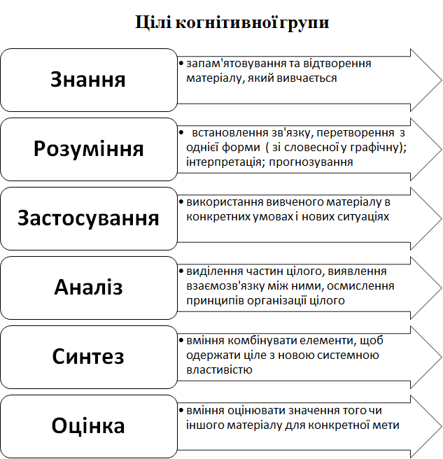

Slide 28
Оновлена таксономія освітніх цілей (1999)
Дж. Роберт Андерсон
Б. Блум

Slide 29
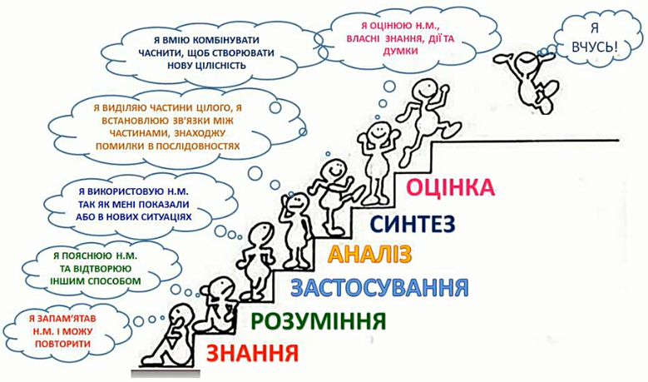
Які завдання спонукають дітей до поданих операцій мислення? Зобразіть досягнення освітніх цілей за допомогою практичних завдань на уроках….

Slide 31
Структура методичної системи
Існує низка умов, які вчителеві необхідно враховувати, щоб стимулювати розвиток критичного мислення, а саме:

Slide 32
виділити час і забезпечити можливості для застосування критичного мислення
дозволити учням вільно розмірковувати
приймати різноманітні ідеї та думки
сприяти активному залученню учнів до процесу навчання
забезпечити для учнів безризикове середовище, вільне від насмішок
висловити віру у здатність кожного учня породжувати критичні судження
цінувати критичні міркування учнів

Slide 33
Для того щоб критично мислити, учні повинні:
розвивати впевненість у собі й розуміння цінності власних думок та ідей;
брати активну участь у навчальному процесі;
ставитися з повагою до різноманітних думок;
бути готовими породжувати й відкидати судження.

Slide 34
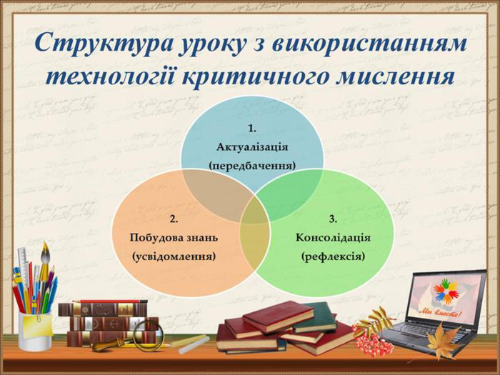

Slide 35
Етапи навчання критичного мислення
Фаза актуалізації має на меті:
актуалізувати в пам'яті учнів наявні знання;
неформальним шляхом оцінити те, що знають;
встановити мету навчання;
зосередити увагу учнів на темі;
стимулювати до нових ідей
Фаза побудови знань має на меті:
порівняти очікування учнів із тим що вивчається;
відстежити процес мислення(перебіг думок учнів);
зробити висновки і узагальнення матеріалу;
поєднати зміст уроку з особистим досвідом учнів;
поставити запитання до вивченого на уроці матеріалу
Фаза консолідації має на меті:
узагальнити основні ідеї;
інтерпретувати визначені ідеї;
обмінятися думками;
виявляти особисте ставлення;
оцінити як відбувався процес навчання;
поставити додаткові запитання

Slide 36

Базова модель уроку універсальна і має три етапи
Діяльність у фазі актуалізації
пригадування учнями того, що вони вже знають;
підготовка попередньої інформації;
постановка запитання;
мотивація

Slide 37

Другий етап - усвідомлення
Діяльність
у фазі побудови знань
допомогти учням в ознайомленні з новим матеріалом;
стимулювання до активного дослідження учнями матеріалу;
спонукати до здійснення відкриттів

Slide 38

Третій етап – міркування, консолідація
Діяльність
у фазі міркування
міркування над вивченим матеріалом;
шляхи використання вивченого;
застосування на практиці;
інтерпретація;
дискусія

Slide 39
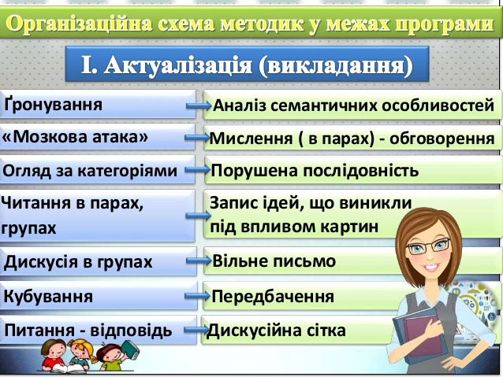

Slide 40
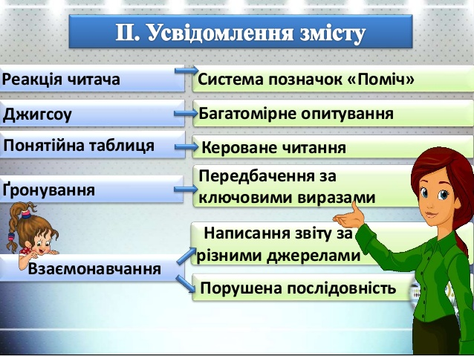

Slide 41
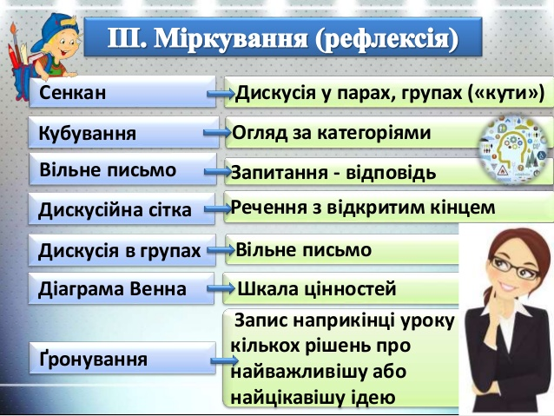

Slide 42
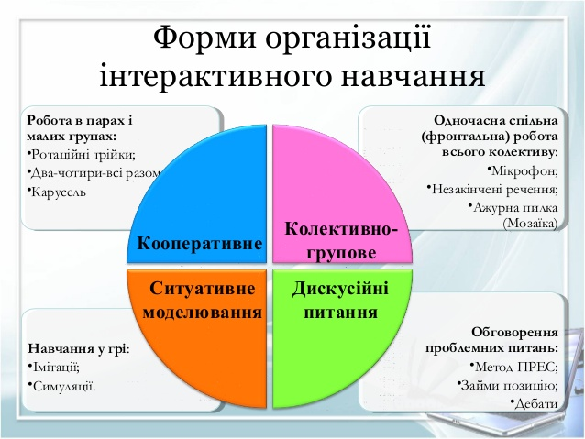

Slide 43
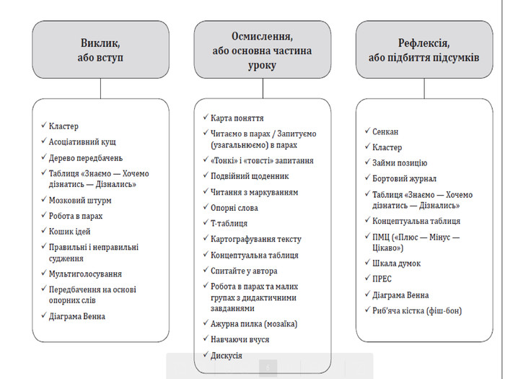

Slide 44
Деякі стратегії розвитку критичного мислення
Мозкова атака
Основне завдання при використанні методу — збирання якомога більшої кількості ідей, звільнивши учасників обговорення від інерції мислення і стереотипів. Використовується з метою продукування найбільшої кількості ідей щодо вирішення певної проблеми.
Учням пропонують згадати все, що вони знають або думають, що знають з певної теми.
Обов’язковою умовою є запис всіх ідей, навіть протилежних, відсутність їх оцінювання у процесі обговорення, класифікація ідей по закінченні обговорення.

Slide 45
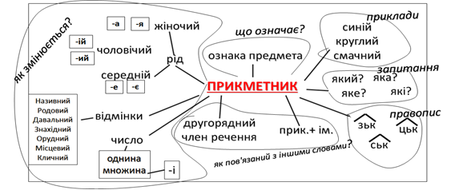

Slide 46
Асоціативний кущ («ґронування» )
Стратегія «Асоціативний кущ» використовується для «входження» в тему, яка буде розглядатися у подальшому.
На відміну від «мозкової атаки», де висловлені думки стосуються інформації з приводу певної теми (пригадайте, що ви ЗНАЄТЕ) метод «ґронування» спонукає учнів думати вільно та відкрито стосовно певного предмета, образа, теми, включаючи почуття, емоції, ставлення. Отже, даний метод стимулює нелінійну форму мислення – асоціативне мислення.

Slide 47
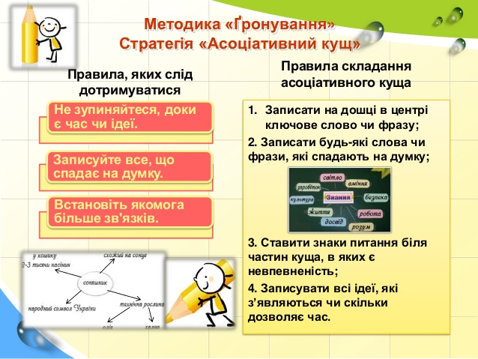

Slide 48
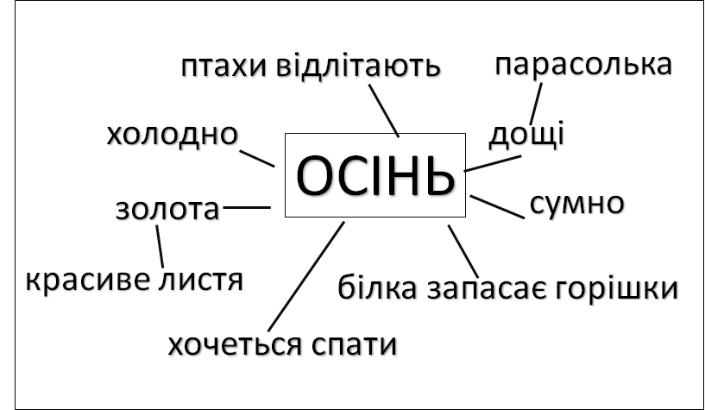

Slide 49
Метод «Сенкан»
Сенкан – це вірш, який складається з п'яти рядків.
Він синтезує інформацію і факти у стисле висловлювання
Приклади:
1. Читання.
2. Мінливе, активне.
3. Залучає, спілкується, навчає.
4. Промінь світла в темряві.
5. Просвіта.
Калина.
Червона, чарівна.
Дивує, зворушує, чарує.
Без калини нема України.
Батьківшина.
Форма сенкану:
1-ий рядок – тема (іменник);
2-ий рядок – опис (прикметник);
3-ій рядок – дія (дієслово);
4-ий рядок – ставлення (фраза), опис почуття;
5-ий рядок – перефразування сутності(синоніми, узагальнення, підсумок)

Slide 50
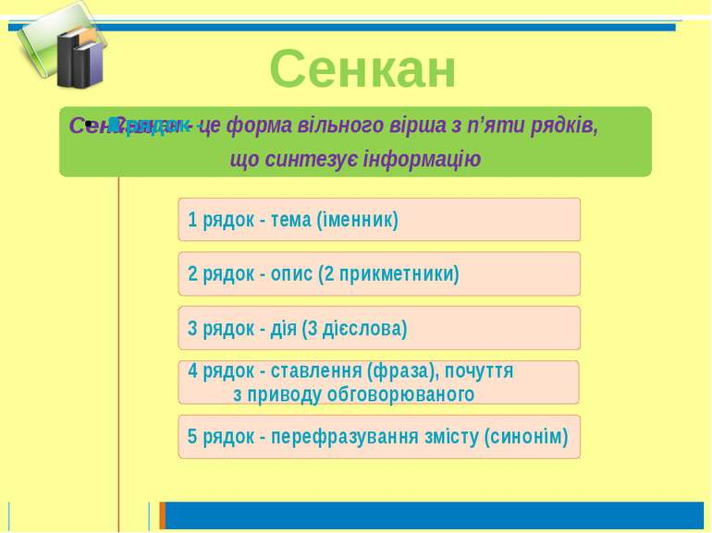
Літо, відпочинок, море, канікули, навчання, реформа, успіх

Slide 51
Практичне завдання
Поділ на групи
Порівняти:
1. ручка і альбом;
2. студент і береза;
3. книга і машина;
4. робот і університет.

Slide 52
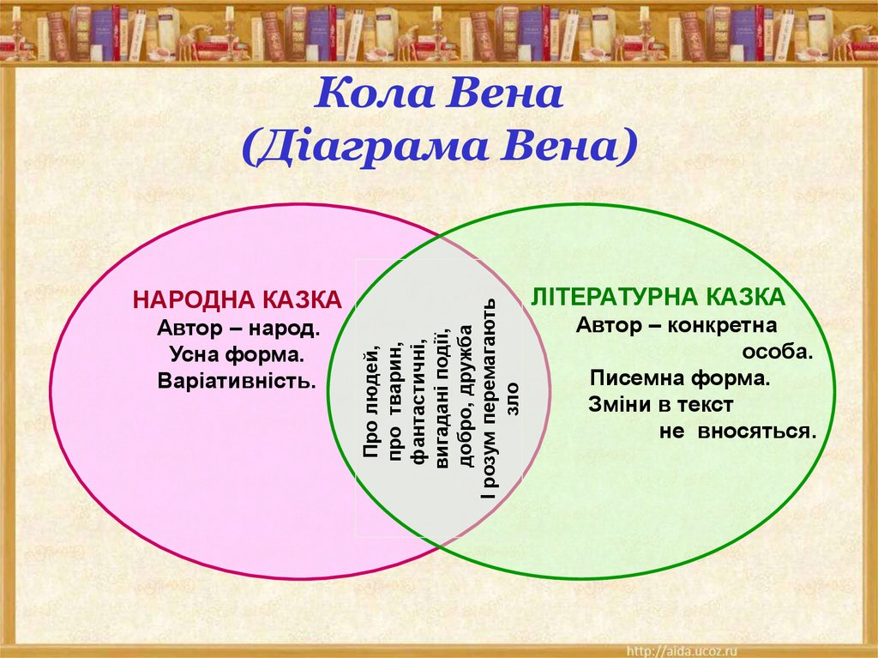

Slide 53
Метод пошуку істини за допомогою контрольних запитань
Запитання – це форма мислення, в якій виражена потреба в інформації. Мислення високого рівня – вміння ставити запитання по суті
Типи
запитань
цікаві
ознайомчі
прогнозуючі
контрольні
відсіюючі
навідні
мудрі
проблемні і розвиваючі
дурні
критикуючі
провокаційніні

Slide 54
Прийом активізації пізнавальної діяльності учнів
Прийом активізації пізнавальної діяльності учнів
Репродуктивні запитання
Поширюючі запитання
Розвиваючі запитання

Slide 55
Африканський слон має величезні вуха. Дивовижний їх розмір не випадковий: це свого роду холодильник тварин. Вуха слона вкриті густою сіткою кровоносних судин. Гаряча кров віддає тепло у повітря і повертається в тіло слона на декілька градусів холоднішою. Щоб збільшити потік повітря, яке відходить від вух, слон ними весь час обвівається…
Репродуктивні запитання
Навіщо африканському слону великі вуха?
Чому слон весь час розмахує вухами?
Чому вуха слона акриті великою кількістю судин?
Поширюючі запитання
Яка площа вух слона?
На скільки градусів охолоджується кров у вухах?
Яка нормальна температура крові слона?
Розвиваючі запитання
У яких ще тварин температура регулюється за допомогою вух?
Які інші засоби охолодження є у тварин?
Що робить з вухами слон, коли йому холодно?

Slide 56
Практичне завдання
Поділ на групи
Вибір предмета
Складання якомога більше запитань до предмета

Slide 57
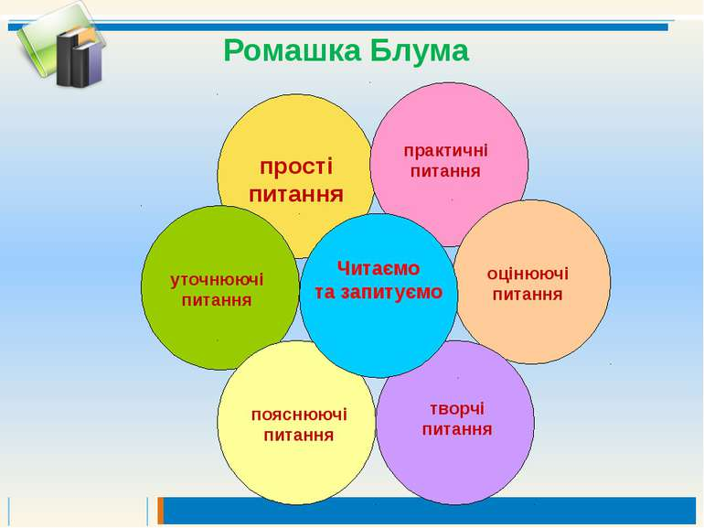

Slide 58
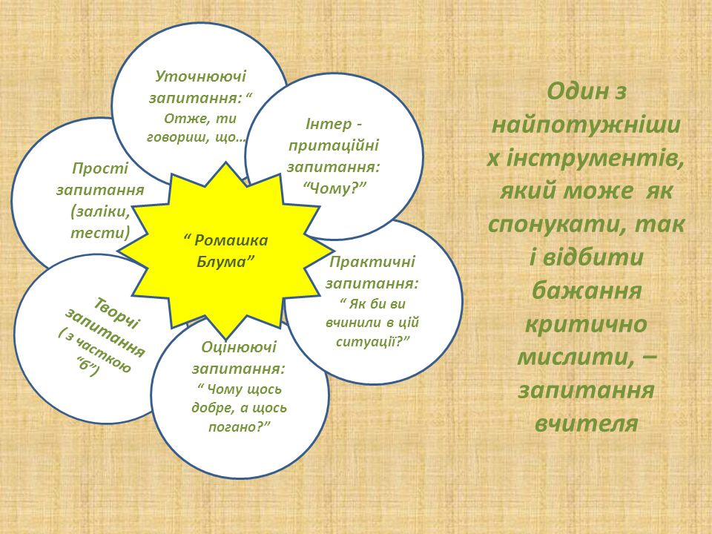

Slide 59
Стратегія «метод преса»
Методика «доповідач -респондент»
Етапи методу:
Прочитати текст, запам'ятати його.
Два учні виходять до дошки. Один переказує зміст прочитаного, другий слухає уважно. Потім, все що було пропущено, показує за допомогою рухів, жестів, міміки. А перший учень, намагається доповнити тим, що було пропущено.
Висловлююсвою думку «Я вважаю…»
Пояснюю причину такої точки зору: «Тому що …»
Наводимо приклад додаткових аргументів на підтримку своєї позиції «Наприклад…»
Узагальнюємо, формуємо висновки «Отже…», «Таким чином…»

Slide 60
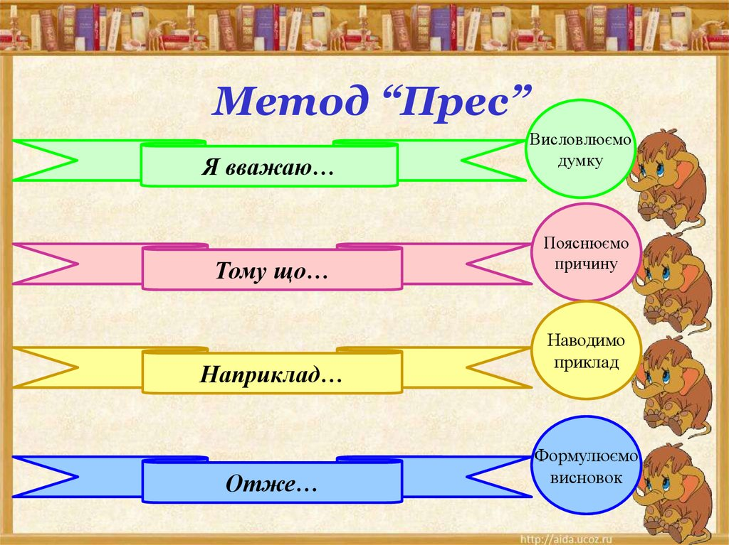

Slide 61
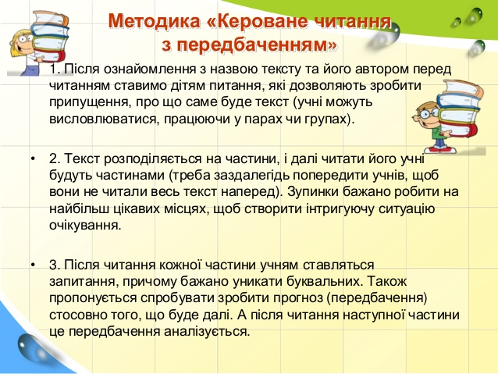

Slide 62
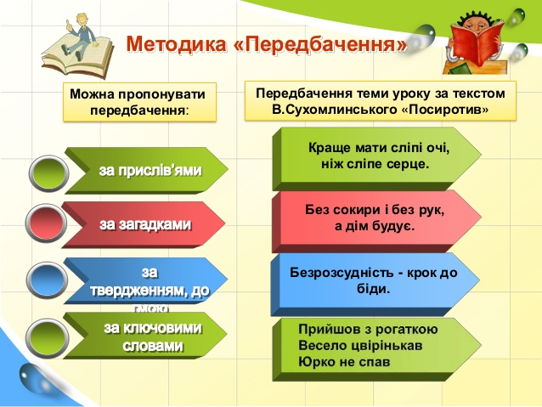

Slide 63
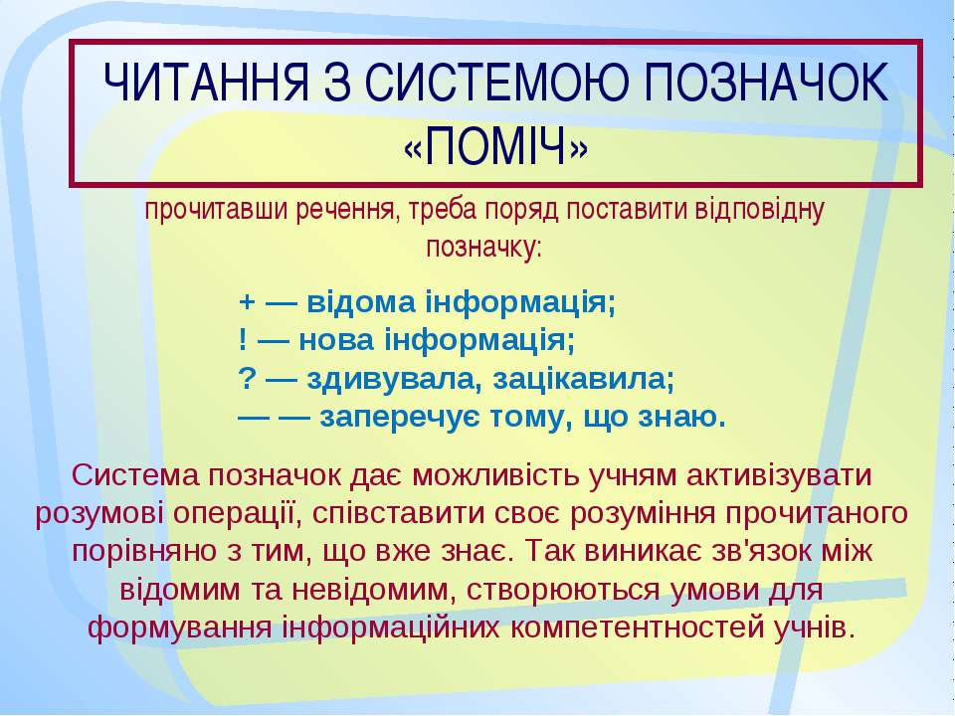

Slide 64
Форми:
Читання з позначками, система «Поміч»
«Кероване читання з передбаченням»;
«Діаграма Вена»;
Графічні методики «Т-схема»;
Алгоритм «есе»;
«Лист у малюнках»;
«Порушена послідовність»;
«V» - я знав це(відома інформація);
« - » - це суперечить тому, що я знаю;
« +» - я не знав цього (нова інформація);
«?» - у мене виникло запитання стосовно інформації (Я хочу про це запитати)

Slide 65
Діяльнісний підхід. Організаційні системи Daily 5 (Читання і письмо) і Daily 3 (Математика)
Системи Daily 5 та Математика з Daily 3 – це структури, які використовуються, щоби навчати дітей бути самостійними під час читання, письма й математики.

Slide 66
ЩОДЕННО:
Читання для себе
Письмо для себе
Читання для когось
Робота зі словами
Слухання
Система Daily 5 розроблена щоб навчати учнів виробляти витривалість та самостійність у кожному з її компонентів для того, щоб вони могли бути повністю зайнятими змістовним, автентичним читанням та письмом протягом тривалого проміжку часу.

Slide 67
Запропонована методична система – універсальна. За її допомогою вчитель може залучити всіх учнів до активного набуття знань, до творчої діяльності, де всі можуть займати активну позицію, а клас є діяльною громадою тих, хто вчиться
Впровадження методів критичного мислення на уроках – це передумова активної пізнавальної діяльності учнів, нестандартна, цікава, творча робота, яка пробуджує інтерес до знань і сприяє емоційному, духовному та інтелектуальному розвитку

Slide 68
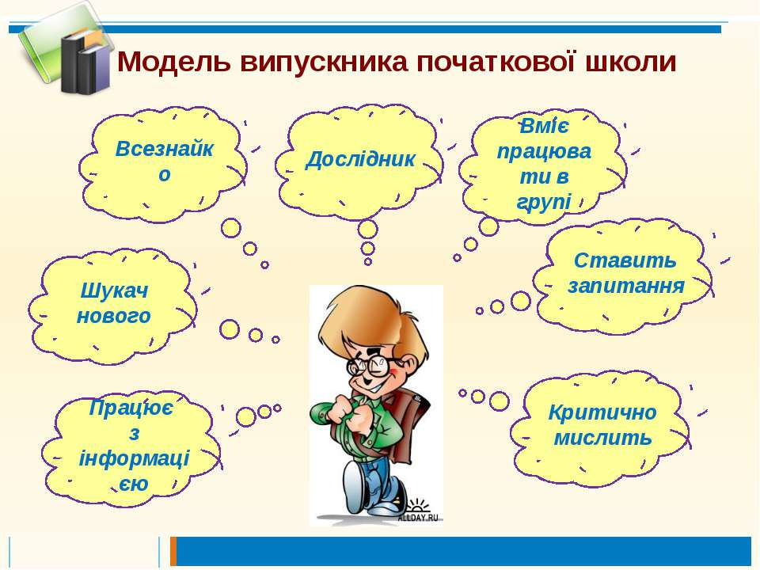

Slide 69
Характерні ознаки критичного мислення учнів початкових класів
Незалежність мислення
Опорність до навіювання думок
Критичне ставлення до себе
Пошукова спрямованість мислення
Вміння брати участь у діалогічній взаємодії

Slide 70
Три способи прочитати книгу:
ЧИТАЙ КАРТИНКИ
ЧИТАЙ СЛОВА
ПЕРЕКАЖИ ІСТОРІЮ

Slide 71
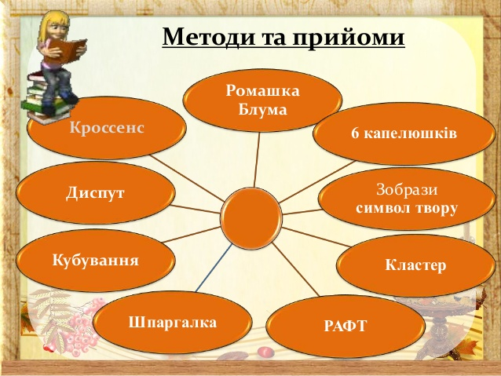

Slide 72
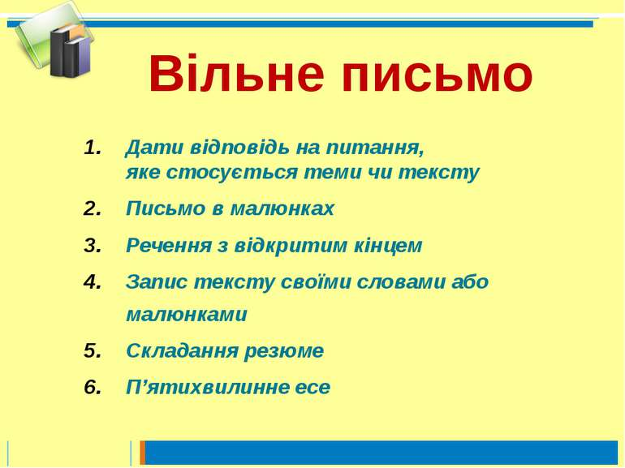

Slide 73
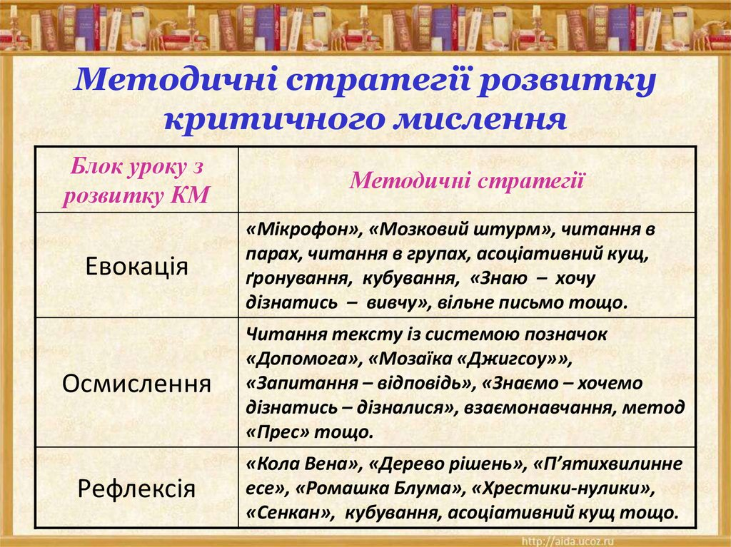

Slide 74
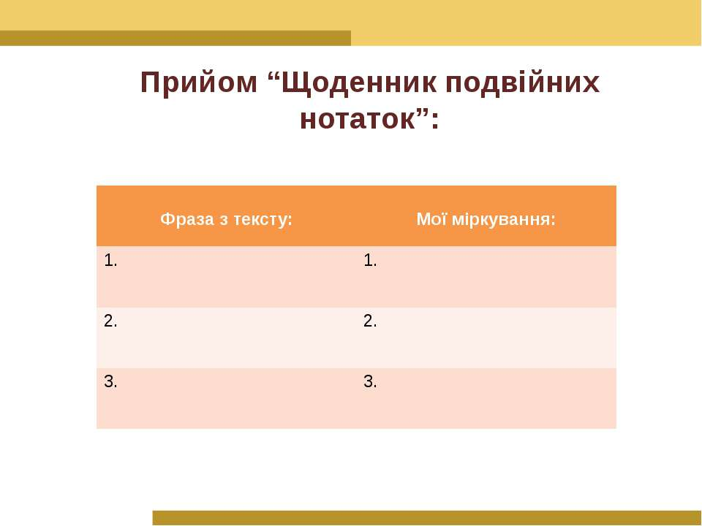

Slide 75
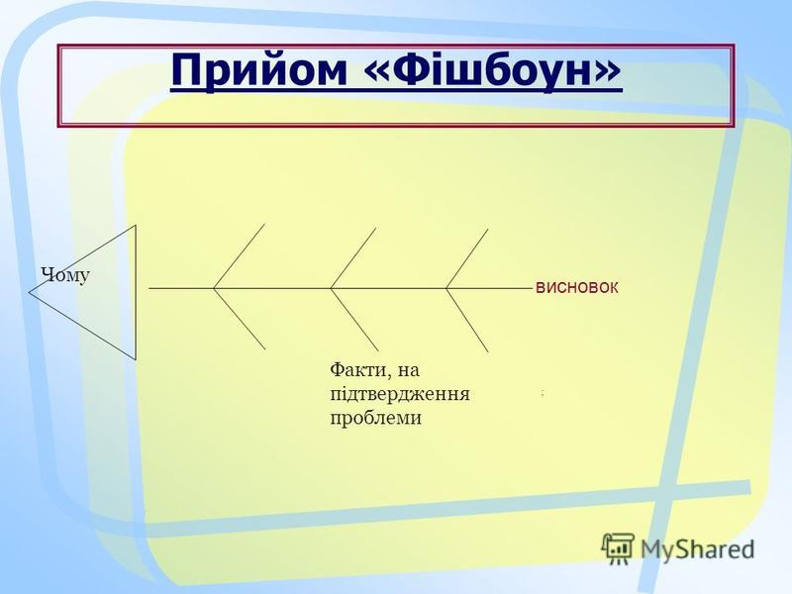

Slide 76
